Slide 1


Chào mừng các con đến với tiết học
Môn: Mĩ thuật
Chủ đề 2: ĐƯỜNG ĐẾN TRƯỜNG EM
Bài 2: Cặp sách xinh xắn (2 tiết)
Cô giáo: Nguyễn Thị Tú

Slide 2


Slide 3
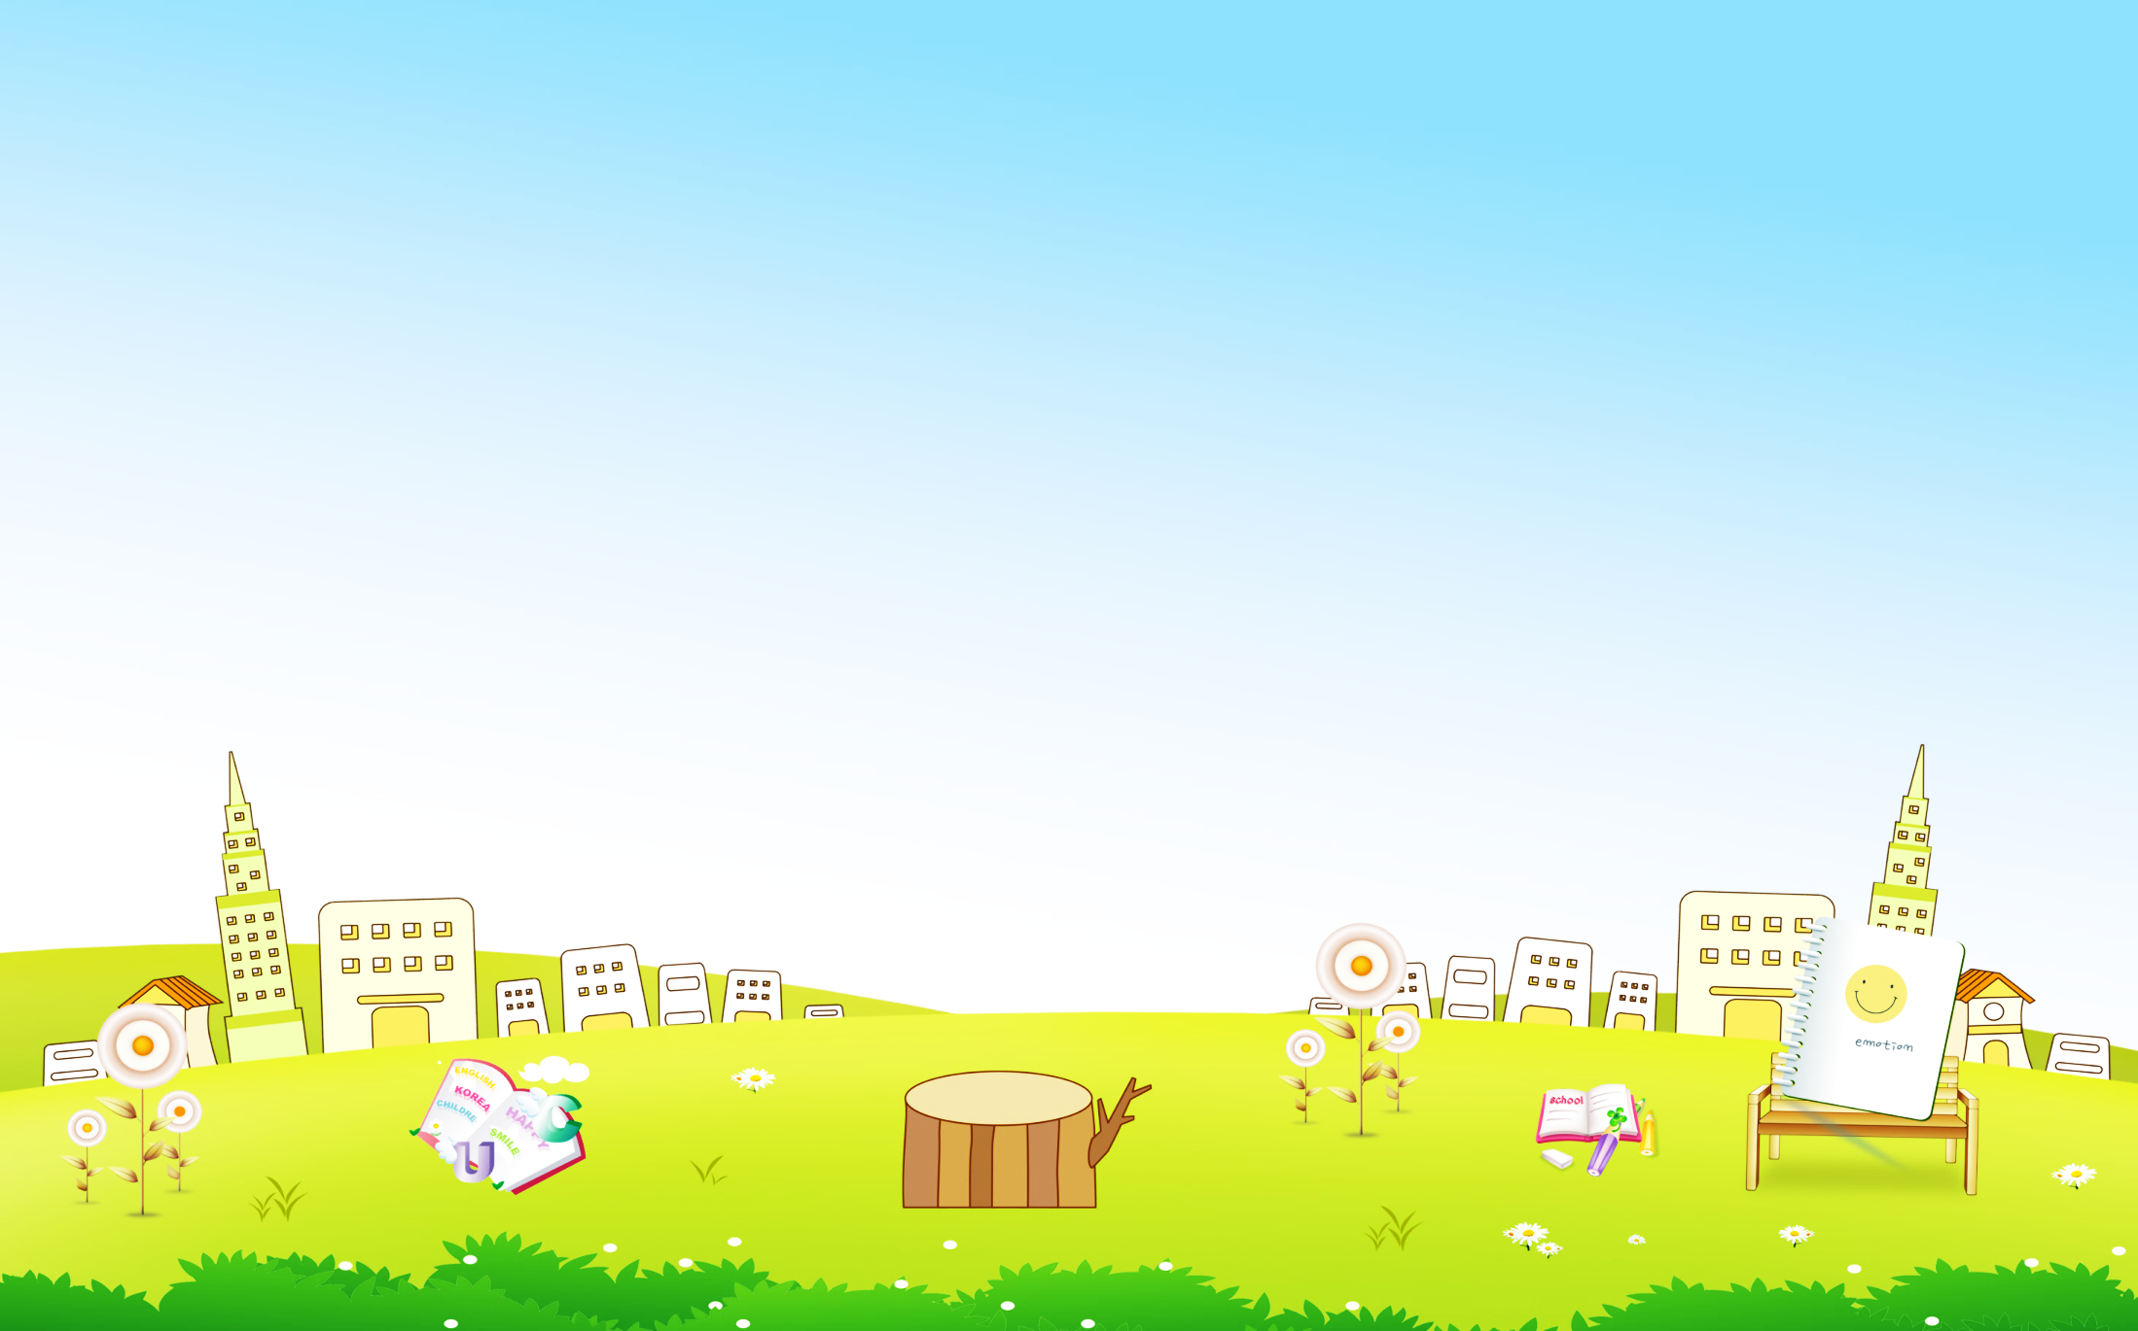

KHỞI ĐỘNG

Slide 4
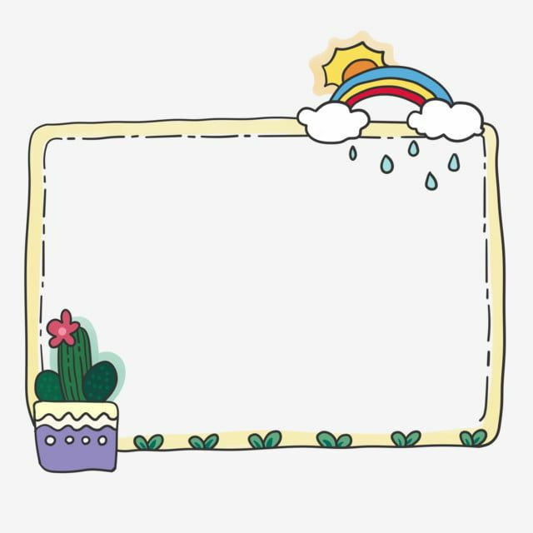
TRÒ CHƠI
1. Đi học lóc cóc theo cùng
Khi về lại bắt khom lưng cõng về.
Là cái gì?
2. Túi nhỏ rồi lại tủi to
Đựng mực, đựng bút
Đựng kho sách đầy.
Là cái gì?

Slide 5
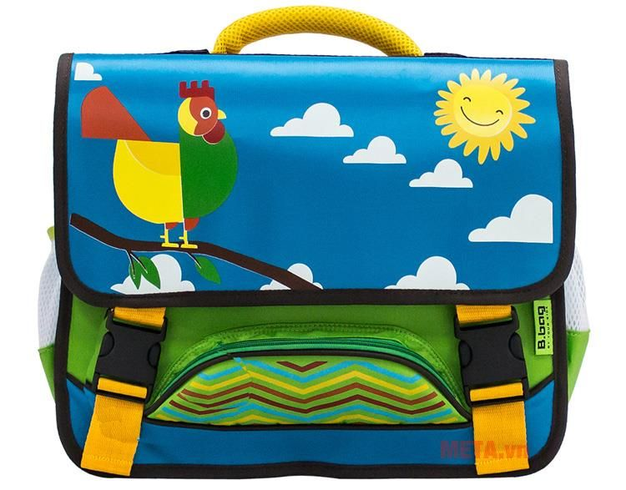

Slide 6
Mĩ thuật
CHỦ ĐỀ 2: ĐƯỜNG ĐẾN TRƯỜNG EM
Bài 2: Cặp sách xinh xắn (2 tiết)
1. KHÁM PHÁ

Slide 7
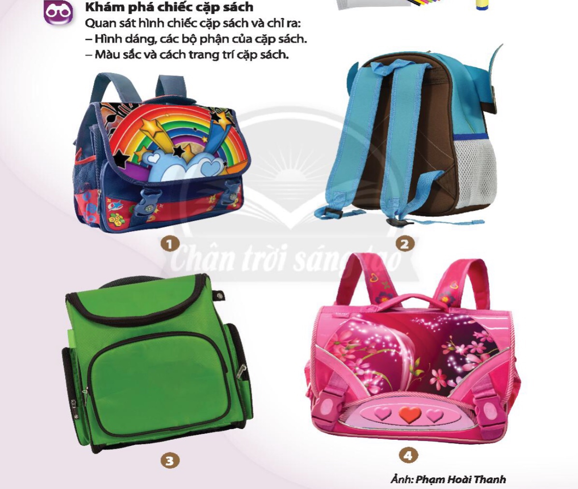
- Chiếc cặp có hình gì?
- Chiếc cặp có những bộ phận nào?
- Các bộ phận của cặp có hình dạng giống nhau không? Vì sao?
- Chiếc cặp được trang trí những hình gì?
- Chiếc cặp có màu sắc như thế nào?

Slide 8
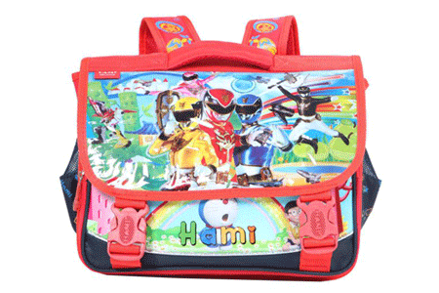
Quai xách
Dây đeo
Nắp
Khóa
Thân

Slide 9
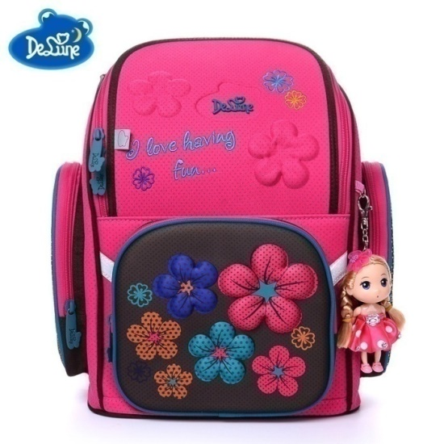
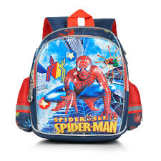
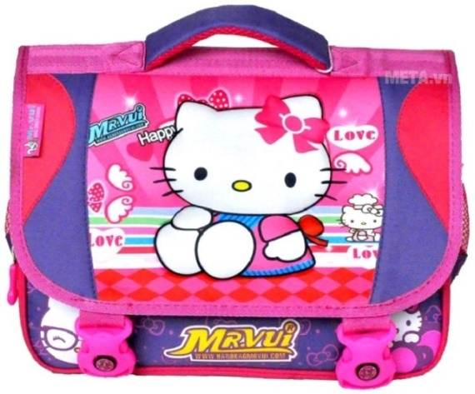
Một số cặp sách khác

Slide 10
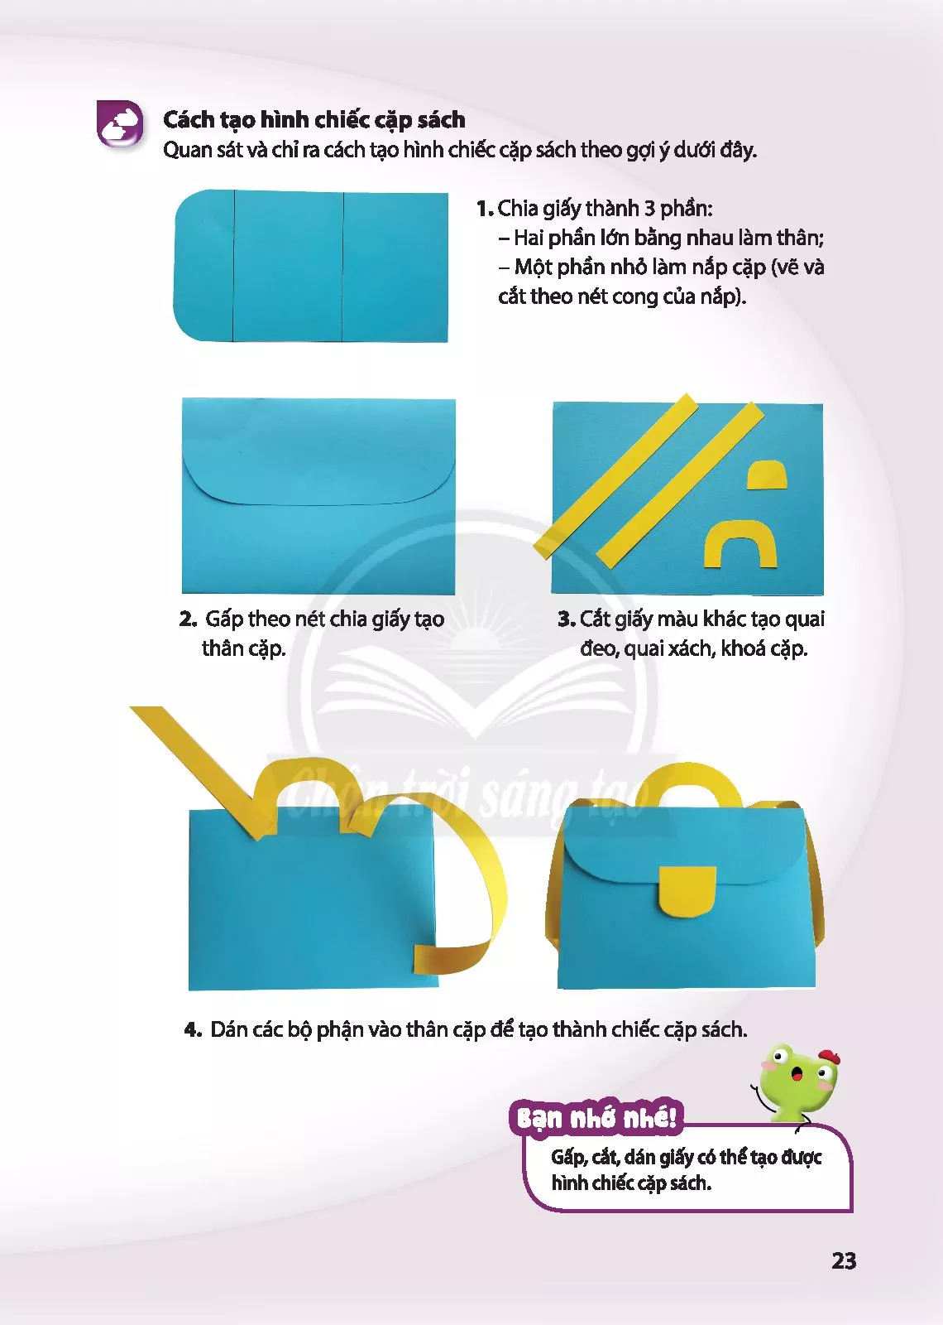
HĐ 2. KIẾN TẠO KIẾN THỨC- KĨ NĂNG
Cách tạo hình chiếc cặp sách

Slide 12
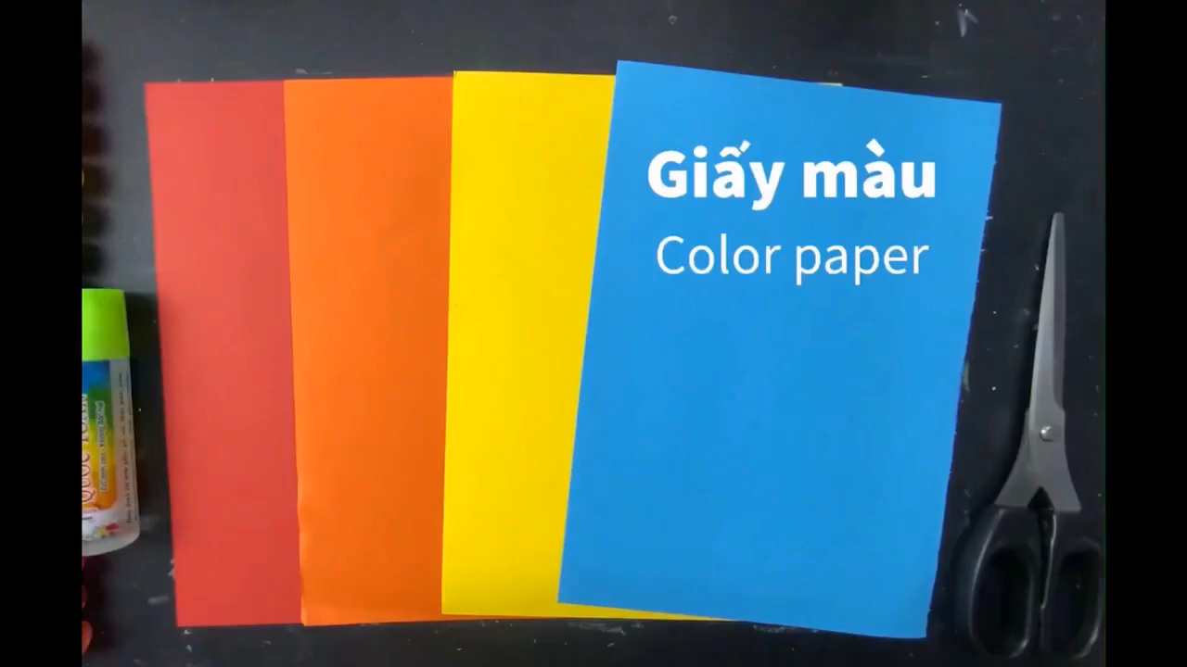

Slide 13
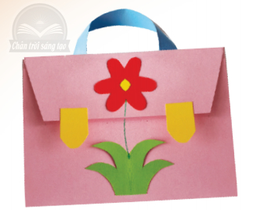
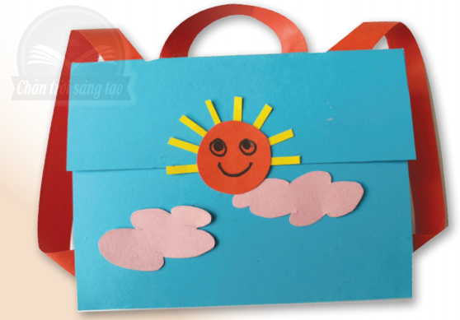
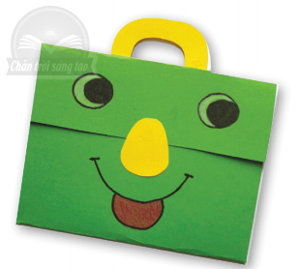
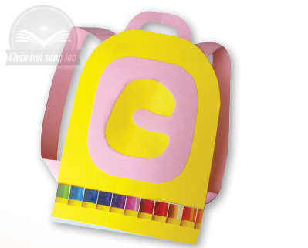
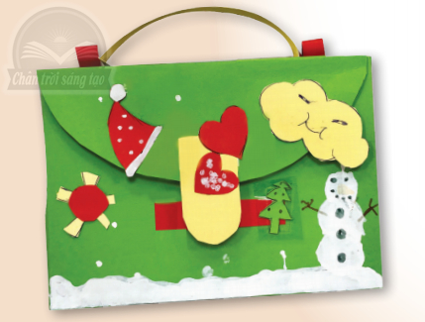
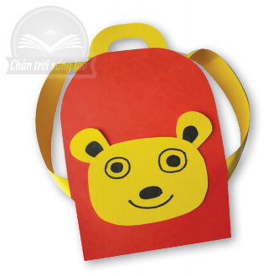
SẢN PHẦM THAM KHẢO

Slide 14
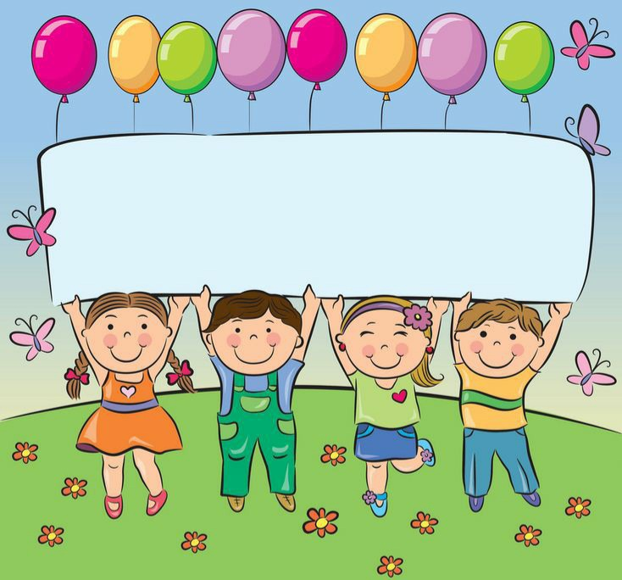
3. LUYỆN TẬP- SÁNG TẠO
Tạo hình và trang trí được một chiếc cặp sách của mình bằng giấy bìa màu

Slide 15

HĐ 4. PHÂN TÍCH- ĐÁNH GIÁ
- Chiếc cặp đó có hình dáng gì?
- Chiếc cặp đó có bộ phận gì? Tác dụng của mỗi bộ phận thế nào?
- Màu sắc, cách trang trí cặp sách có gì nổi bật và ấn tượng với em?
- Để tạo ra chiếc cặp, theo em khó hay dễ? Vì sao?
- Để giữ gìn chiếc cặp sách , em cần làm gì?

Slide 16

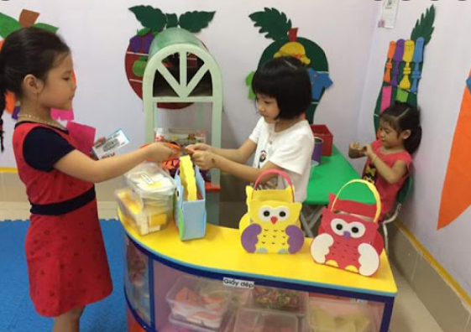
HĐ 5. VẬN DỤNG – PHÁT TRIỂN:
Trò chơi bán hàng

Slide 17

TỔNG KẾT TIẾT HỌC
Chúc các em chăm ngoan , học giỏi

